Slide 1
Cuentas Nacionales de Transferencias:
Estadísticas económicas para el siglo 21
Tim Miller
CELADE-División de Población de CEPAL
25 Noviembre 2013
Santiago, Chile

Slide 2
CNT: Estadísticas económicas para el siglo 21
Un cambio sin precedentes
… con importantes consecuencias económicas.
Problema: Datos limitados e incoherentes.
Solución:
Cuentas Nacionales de Transferencias.

Slide 3
Un cambio sin precedentes
La estructura por edad de población está cambiando en todo el mundo.
El impacto económico, social y cultural de esta transformación va a definir el siglo 21.

Slide 4
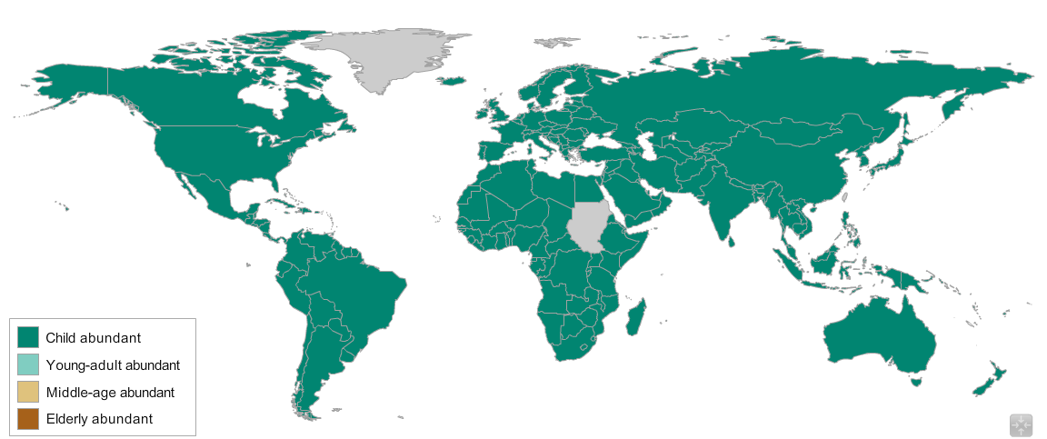
El mundo del siglo 20:
Todas las sociedades eran “Child Abundant" en 1950.

Slide 5
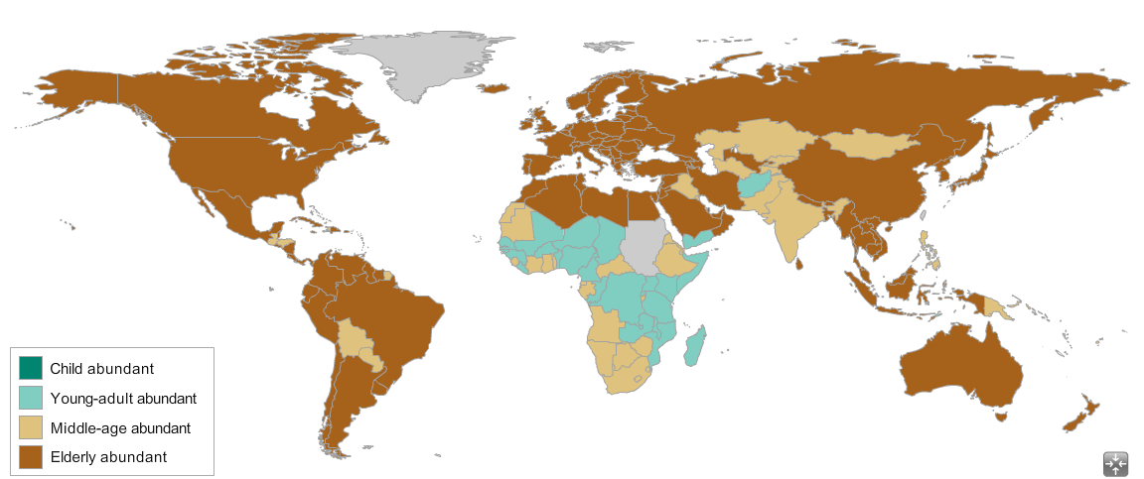
El mundo del siglo 21:
La dominación global de las sociedades “Elderly Abundant" en 2070.

Slide 6
CNT: Estadísticas económicas para el siglo 21
Un cambio sin precedentes
… con importantes consecuencias económicas.
Problema: Datos limitados e incoherentes.
Solución:
Cuentas Nacionales de Transferencias.

Slide 7
Importantes consecuencias económicas.
Prácticamente todas las actividades económicas varían significativamente según la edad: el consumo, la participación laboral, el ahorro, la utilización de servicios de salud, educación, etc
Por lo tanto, los cambios en la estructura por edades de la población tendrán consecuencias importantes para:
  El crecimiento económico;
  La sostenibilidad de los sistemas de apoyo financiero de la familia, el Estado y los mercados financieros;
  La desigualdad dentro y entre generaciones.

Slide 8
El surgimiento y la expansión mundial de las “Economías Envejecidas”
Utilizando datos de Cuentas Nacionales de Transferencias, calculamos cuánto consumen los adultos mayores en relación a lo que consumen los niños.
Definimos una economía envejecida como una en la que la cantidad de recursos destinados a adultos mayores supera la cantidad dedicada a los niños.
Economía envejecida es un fenómeno reciente que se convertirá en la característica dominante de la mayoría de las economías de todo el mundo.

Slide 9
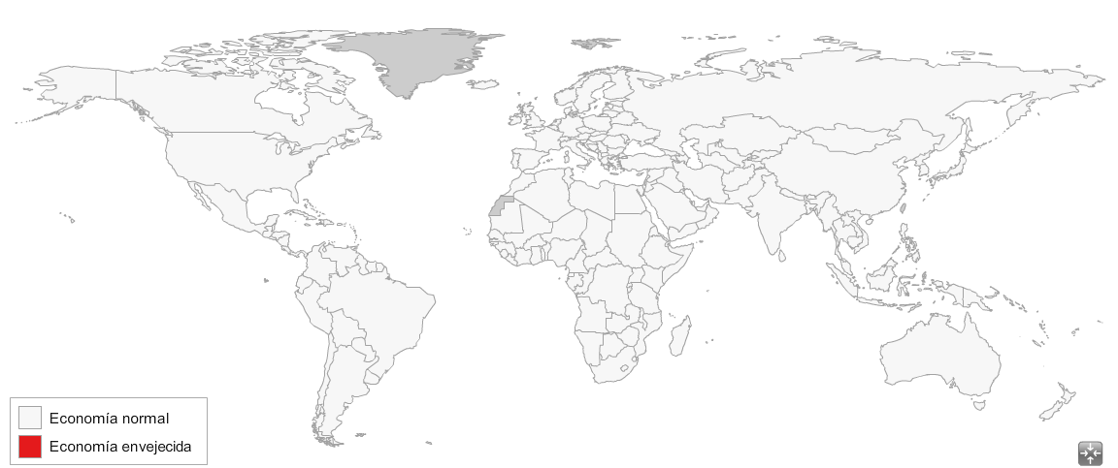
1980
0 Economías Envejecidas

Slide 10
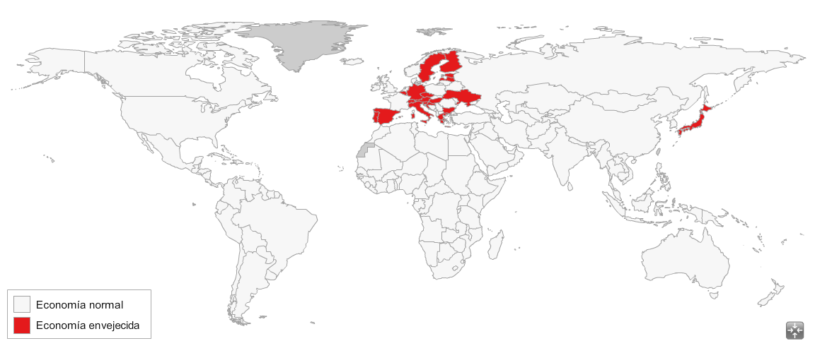
2010
23 Economías Envejecidas

Slide 11
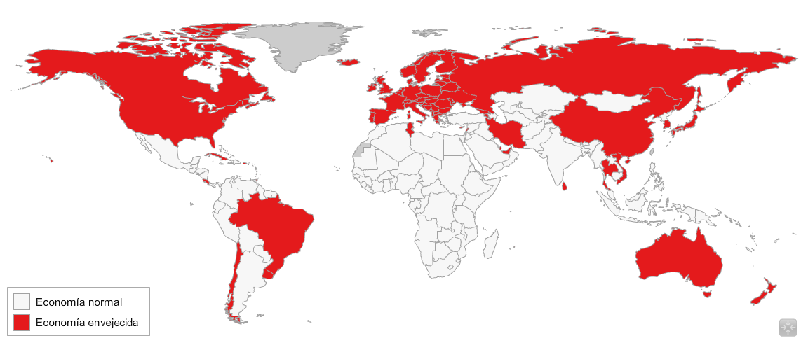
2040
89 Economías Envejecidas

Slide 12
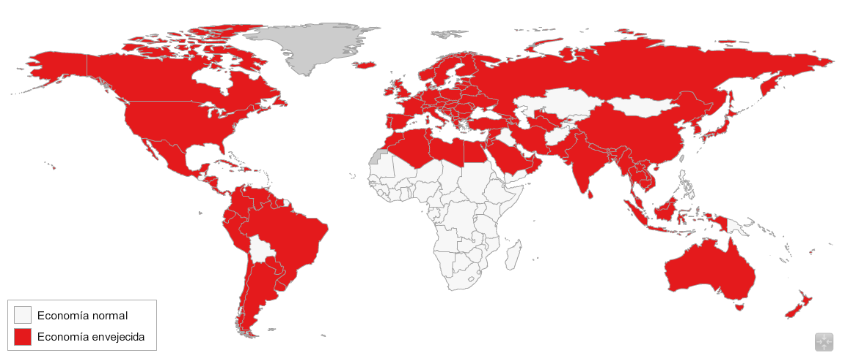
2070
155 Economías Envejecidas

Slide 13
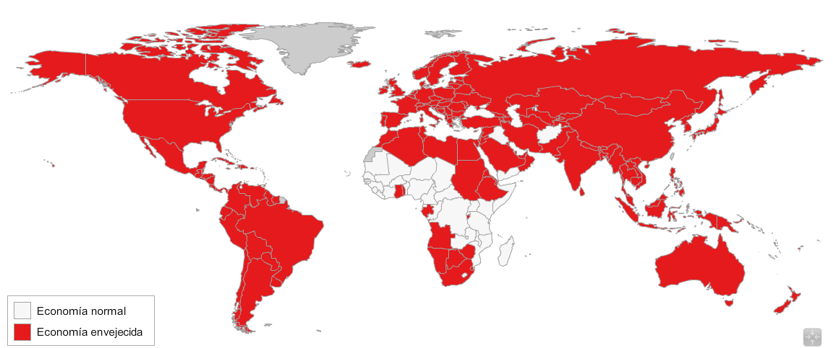
2100
193 Economías Envejecidas

Slide 14
El dividendo demográfico en todo el mundo
Todas las poblaciones pasan por un período en el que la población se concentra entre los adultos en edad de trabajar.
Este período es particularmente favorable para el crecimiento económico como la fuerza de trabajo potencial crece con mayor rapidez que la población que depende de ella. Este bono demográfico tiene una duración de unas pocas décadas. En su punto máximo, puede contribuir en exceso de 1% al crecimiento anual del PIB per cápita.
Esto es seguido por período en el que el cambio demográfico es desfavorable como la fuerza de trabajo potencial crece más lentamente que la población que dependen de ella. Esta fase, también, es temporal.
Debido a que el mundo en desarrollo está pasando por una fase demográfica favorable y el mundo desarrollado una desfavorable, la demografía favorece una convergencia en PIB per cápita en todo el mundo.

Slide 15
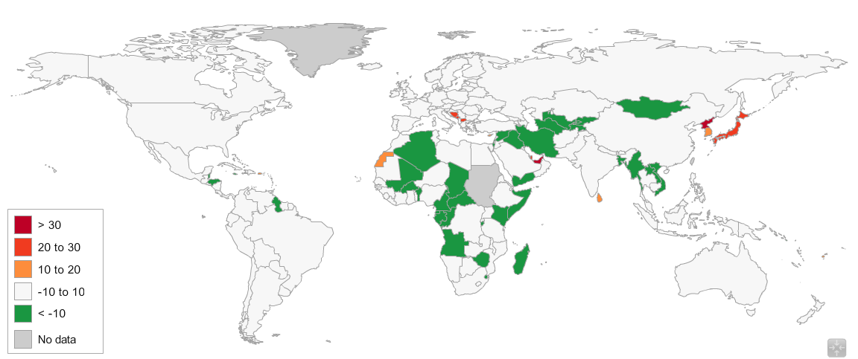
1950-1980: Cambio porcentual en el PIB per cápita
debido al cambio de la estructura por edad.

Slide 16
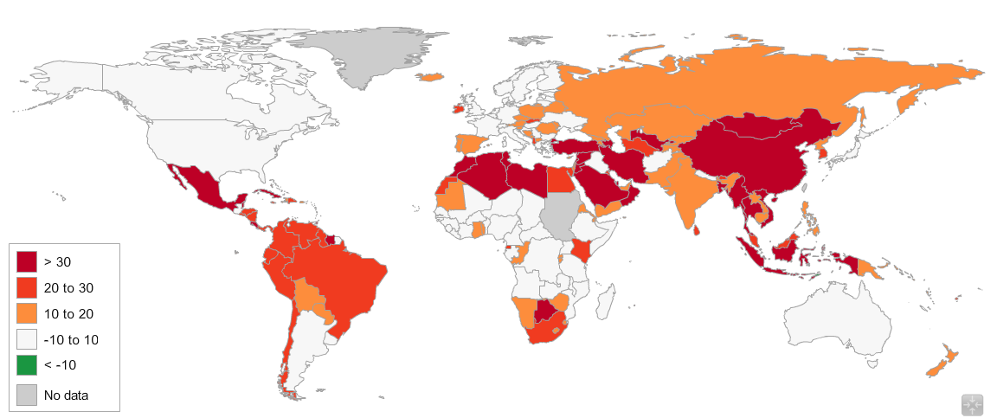
1980-2010: Cambio porcentual en el PIB per cápita
debido al cambio de la estructura por edad.

Slide 17
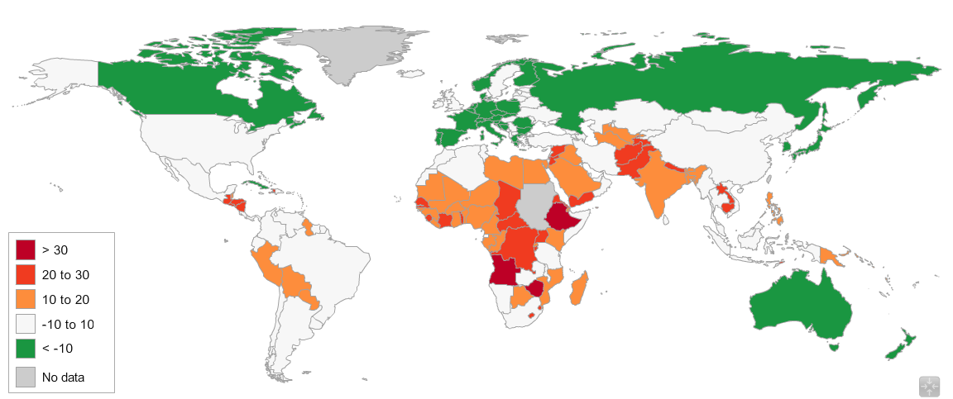
2010-2040: Cambio porcentual en el PIB per cápita
debido al cambio de la estructura por edad.

Slide 18
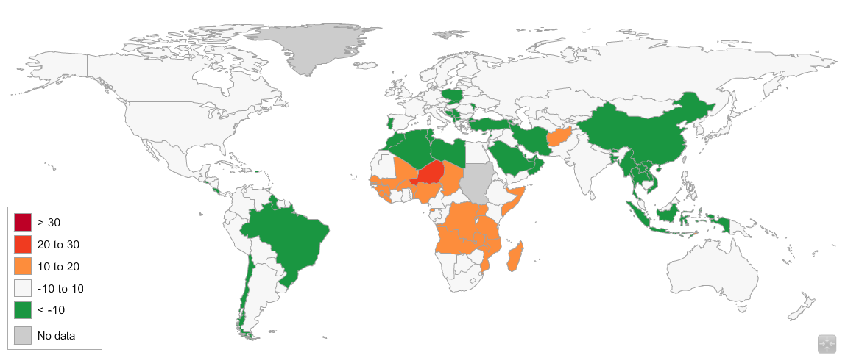
2040-2070: Cambio porcentual en el PIB per cápita
debido al cambio de la estructura por edad.

Slide 19
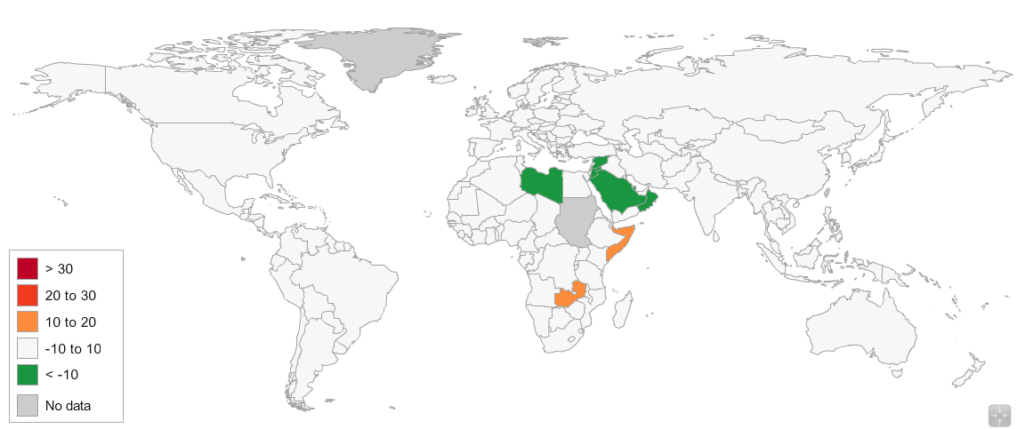
2070-2100: Cambio porcentual en el PIB per cápita
debido al cambio de la estructura por edad.

Slide 20
CNT: Estadísticas económicas para el siglo 21
Un cambio sin precedentes
… con importantes consecuencias económicas.
Problema: Datos limitados e incoherentes.
Solución:
Cuentas Nacionales de Transferencias.

Slide 21
Datos económicos:
Limitados e incoherentes
Carecemos de información económica básica sobre el impacto del cambio en la estructura por edades ...
… porque nuestras estadísticas económicas y sistemas de recolección de datos fue diseñada en el siglo pasado para resolver los problemas de ese siglo.

Slide 22
CNT: Estadísticas económicas para el siglo 21
Un cambio sin precedentes
… con importantes consecuencias económicas.
Problema: Datos limitados e incoherentes.
Solución:
Cuentas Nacionales de Transferencias.

Slide 23
Estadísticas económicas para el siglo 21
Las Cuentas Nacionales de Transferencias proporciona una solución ...
… mediante la medición de las relaciones económicas entre grupos de edad, dentro de una economía nacional.

Slide 24
Cuentas Nacionales de Transferencias (CNT)
Una "cuenta satélite" de las Cuentas Nacionales que agrega dos nuevas características:
  Medición de la actividad económica nacional por edad.
  Contabilidad del flujo intergeneracional de recursos a través de 3 instituciones (el mercado, el Estado y la familia). Las transferencias familiares (dentro y entre los hogares, intervivos y legados) son grandes y no son medidas en las Cuentas Nacionales.

Slide 25
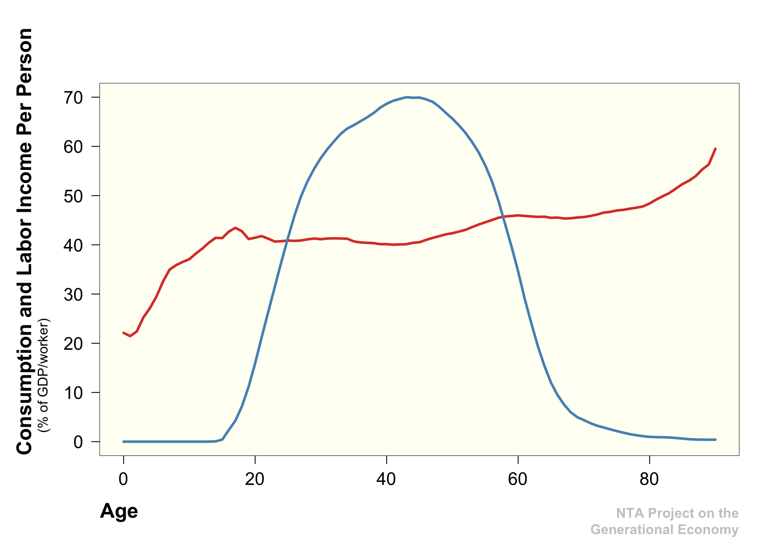
El ciclo de la vida económica se caracteriza por
dos períodos de dependencia, en la que
las personas consumen más de lo que producen.
Ingreso laboral
Consumo

Slide 26
Este patrón de consumo a lo largo del ciclo de vida
es apoyado por los grandes flujos de recursos entre grupos de edad.
Ingreso laboral
Consumo
Familia, Estado, Mercado
Familia, Estado, Mercado

Slide 27
3 Fortalezas del Método CNT
Visión integral
De la acciónes del gobierno: la salud, la educación, las pensiones, la fiscalidad.
De los actores económicos: el gobierno, los mercados y las familias.
Basada en evidencia
Las comparaciones internacionales.
Enfoque de largo plazo
Adaptación de los programas de gobierno y los sistemas de apoyo de la familia al envejecimiento de la población.
Las tendencias históricas.
Implementación de la política social con objetivos a largo plazo (desigualdad, la equidad intergeneracional).

Slide 28
La debilidad clave del método CNT
No mide el uso del tiempo
Sin medidas de uso del tiempo, CNT subestimará la contribución de los cuidadores (que son por lo general las mujeres): los padres cuidando de sus hijos, niños cuidando sus hermanos, hijos adultos que cuidan de sus padres, abuelos que cuidan a sus nietos.
Estamos trabajando en esto!
Cuentas de Uso de Tiempo

Slide 29
El doble desafío
Cuentas Nacionales de Transferencias pueden ayudar a enfrentar el doble desafío de nuestra región: el envejecimiento de la población y la desigualdad ...
... mediante la medición de las relaciones económicas dentro de una economía nacional: entre jóvenes y adultos mayores, entre ricos y pobres, entre hombres y mujeres.

Slide 30
La red de CNT

Slide 31
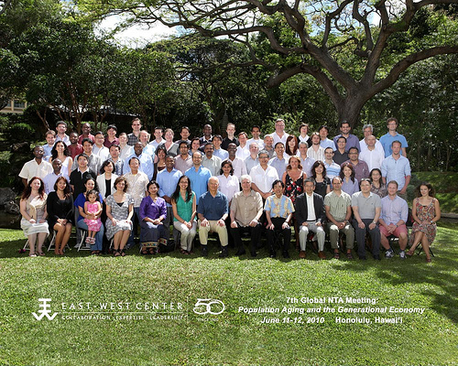
100+ investigadores de 43 países

Slide 32
La red de NTA
Co-directores del proyecto global: Profesor Ronald Lee en la Universidad de California en Berkeley y Profesor Andrew Mason en la Universidad de Hawaii.
CELADE, División de Población de CEPAL coordina el proyecto regional para América Latina y el Caribe.

Slide 33
América Latina y el Caribe (10) | América del Norte (2) | Europa (12) | África (8) | Asia (11)
Argentina | Canadá | Alemania | Benin | Australia
Brasil | Estados Unidos de América | Austria | Etiopía | Camboya
Chile |  | Eslovenia | Ghana | China
Colombia |  | España | Kenya | Corea del Sur
Costa Rica |  | Finlandia | Mozambique | Filipinas
El Salvador |  | Francia | Nigeria | India
Jamaica |  | Hungría | Senegal | Indonesia
México |  | Italia | Sudáfrica | Japón
Perú |  | Polonia |  | Tailandia
Uruguay |  | Reino Unido |  | Taiwán
 |  | Suecia |  | Vietnam
 |  | Turquía

Slide 34
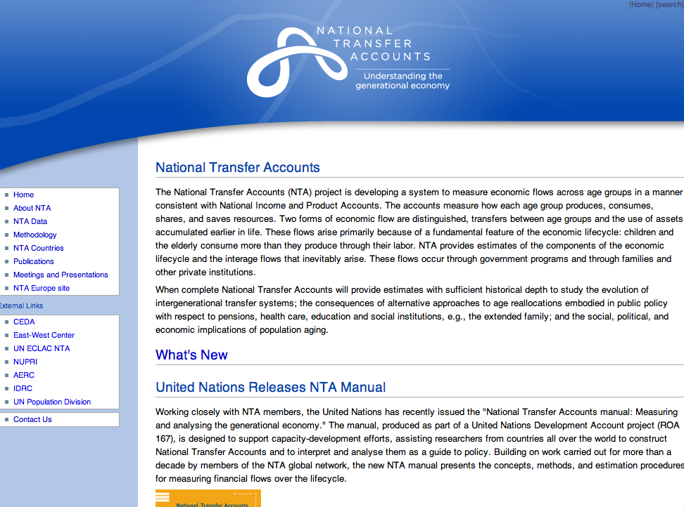
www.NTaccounts.org

